Slide 1




Passe à l’action:
As-tu faim?
Leçon 2
Passe à l’action As-tu faim ? Leçon 2 by Andrea Vogan, Katherine Andrejowich and Grace Brnjac for Halton District School Board, with collaboration from Muriel Péguret for revision. CC-BY-NC-SA
Notes:
Logos pour une utilisation transparente de l’intelligence artificielle © 2023 by Martine Peters is licensed under CC BY-NC-SA 4.0

Slide 2
Intended Use
These slides are intended as a teacher accompaniment for the Scholastic Resource “Passe à l’action”, and are designed for use with Junior and Intermediate students.
Three lessons have been created to explore the more difficult texts in the book. These lessons can be differentiated for different grade levels through scaling teacher support and intervention.
A list of related texts in the book has been provided. The intent is that teachers can use the provided lessons as a mentor text, then assign related texts for future shared, group or independent reading depending on student needs.
Curriculum connections have also been provided for each lesson.

Slide 3
Format and lesson structure
In each lesson, teachers will find:
A title page with the student manual page numbers, curriculum connections, and the big idea in the text.
2-4 “Minds On” activities (e.g., word work, vocabulary, grammar concepts, etc.). The intent is for teachers choose one that suits the needs of their students, and uses it for a language talk (5-10 minutes).
Pre-reading questions. The intent is for teachers use these questions as a guide for a pre-reading discussion with the class (5-10 minutes).
A guiding question and comprehension questions. This slide is intended to be projected during reading to help guide students’ comprehension. The text can be used for shared reading, group reading, choral reading or independent reading based on student needs (20-30 minutes)
A reflection question for consolidation. This question can be used for a class discussion, exit card, writing prompt, etc. (5-10 minutes)
A selection of extension activities that can be used to build upon ideas in the reading, in tandem with other texts in the book, or as a provocation for a related unit. These may involve other strands of the French Immersion curriculum (listening, speaking, writing), or cross-curricular links.

Slide 4
Rights of Use for this Resource
For educational purposes, teachers can:
download it
modify it
project it in class
post it on their classroom LMS
Reshare the original or a modified version on any educational website.
Teachers can’t sell this resource and can’t modify the applied CC license when resharing it even in modified version (CC-BY-NC-SA)
When sharing a modified version of this resource, you are required to credit the original author(s) and you can also add your name using this template :
This resource, <Your modified title>, is adapted from Passe à l’action : As-tu faim? Leçon 2 by Andrea Vogan, Katherine Andrejowich and Grace Brnjac for Halton District School Board, used under license CC-BY-NC-SA. <Your modified title> is licensed under CC-BY-NC-SA by <Your name>.

Slide 5
Artificial Intelligence Declaration
This resource has used the support of Artificial Intelligence only to provide illustrations and images.
Artificial Intelligence Aided
Logos pour une utilisation transparente de l’intelligence artificielle © 2023 by Martine Peters is licensed under CC BY-NC-SA 4.0

Slide 6

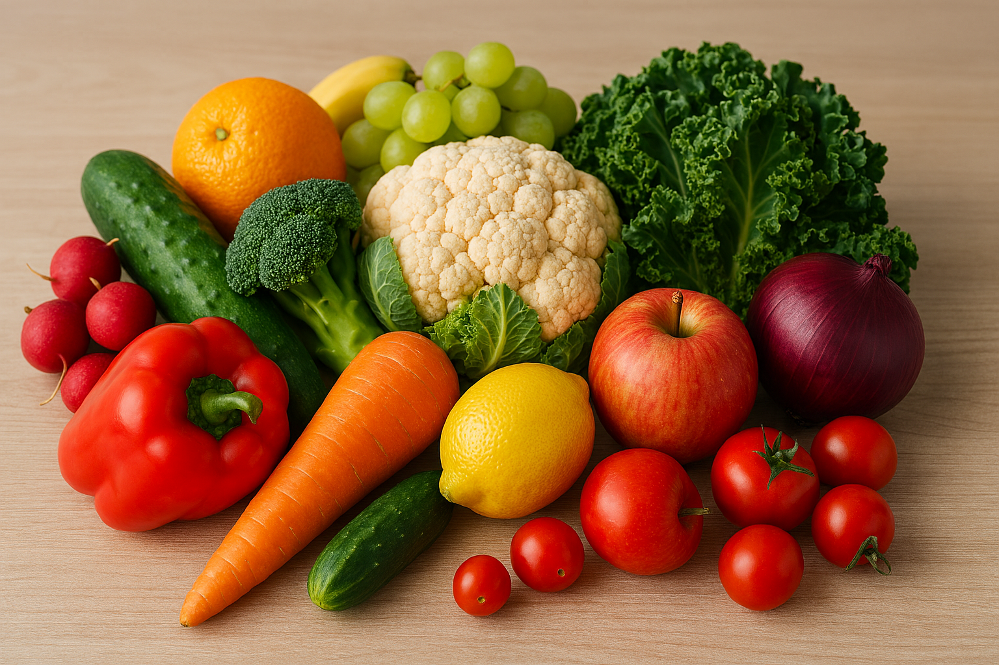
Passe à l’action
As-tu faim?
Image: Scholastic Education
Image générée par Copilot

Slide 7
Leçons dans l’unité
Leçon 1: Il est temps d’éliminer la faim dans le nord p. 12-13
  Grande idée: texte d’opinion sur la sécurité alimentaire des Inuits
Leçon 2: La faim dans le monde p. 18-19
  Grande idée: la faim autour du monde et le développement durable
Leçon 3: Agriculture à l’avenir p. 30-31
  Grande idée: avancées technologiques en agriculture

Slide 8
Leçon 2, Passe à l’action, As-tu faim
La faim dans le monde, p. 18-19
  Big idea: Hunger around the world and sustainable development
Curriculum connections:
    Grade 5 Social Studies - Citizenship
    Grade 6 Social Studies - Non-governmental organizations
    Grade 8 Geography - Sustainable development, choropleth maps

Slide 9
Parties du discours
Sur une page lignée, trier les mots dans la bonne catégorie.
Noms
Verbes
Banque de mots
Rurales
Sécheresses
Inondations
Catastrophes naturelles
Malnutrition
Efficaces
Perturbe
Apathie
Sécurité alimentaire Durable
Adjectifs
Adverbes

Slide 10
Jouer avec des suffixes
Description:
Ajouter des suffixes au mot pour le transformer selon la partie du discours
Souligner le suffixe qui l’a transformé
Vérifier ensuite dans un dictionnaire que chaque mot existe et est bien écrit
Partie du discours | Le mot
nom | réduction
verbe
adjectif
adverbe

Slide 11

Discussion de classe
Selon toi, quelles régions du monde sont les plus touchées par la faim et pourquoi?
Notes:
Illustrations générées par Copilot

Slide 12
Questions de prélecture
Quelles sont les caractéristiques de ce texte qui pourraient nous aider à mieux comprendre?
Lecture d’une carte choroplèthe
Lis le titre pour identifier le sujet
Lis la légende pour déterminer ce que les couleurs représentent
Observe la carte.

Slide 13

Que faudra-t-il faire pour nourrir le monde?
Selon toi, pourquoi l’auteure a-t-elle choisi une carte plutôt d’un autre type de texte (exemple: texte informatif, texte narratif, etc. ) pour communiquer cette information?
Quelles sont les raisons pour lesquelles la faim existe autour du monde?
Sur la carte, où se trouvent les régions avec des couleurs foncées? Pâles? Vois-tu un modèle?
Comment les bulles d’information sont-elles associées avec la carte et la légende?
Question-Guide pour la lecture
As-tu compris?
Notes:
Illustrations générées par Media Magic Canva

Slide 14
Après la lecture: question de réflexion
Que faudra-t-il faire pour nourrir le monde?
Notes:
Image générée par Copilot

Slide 15
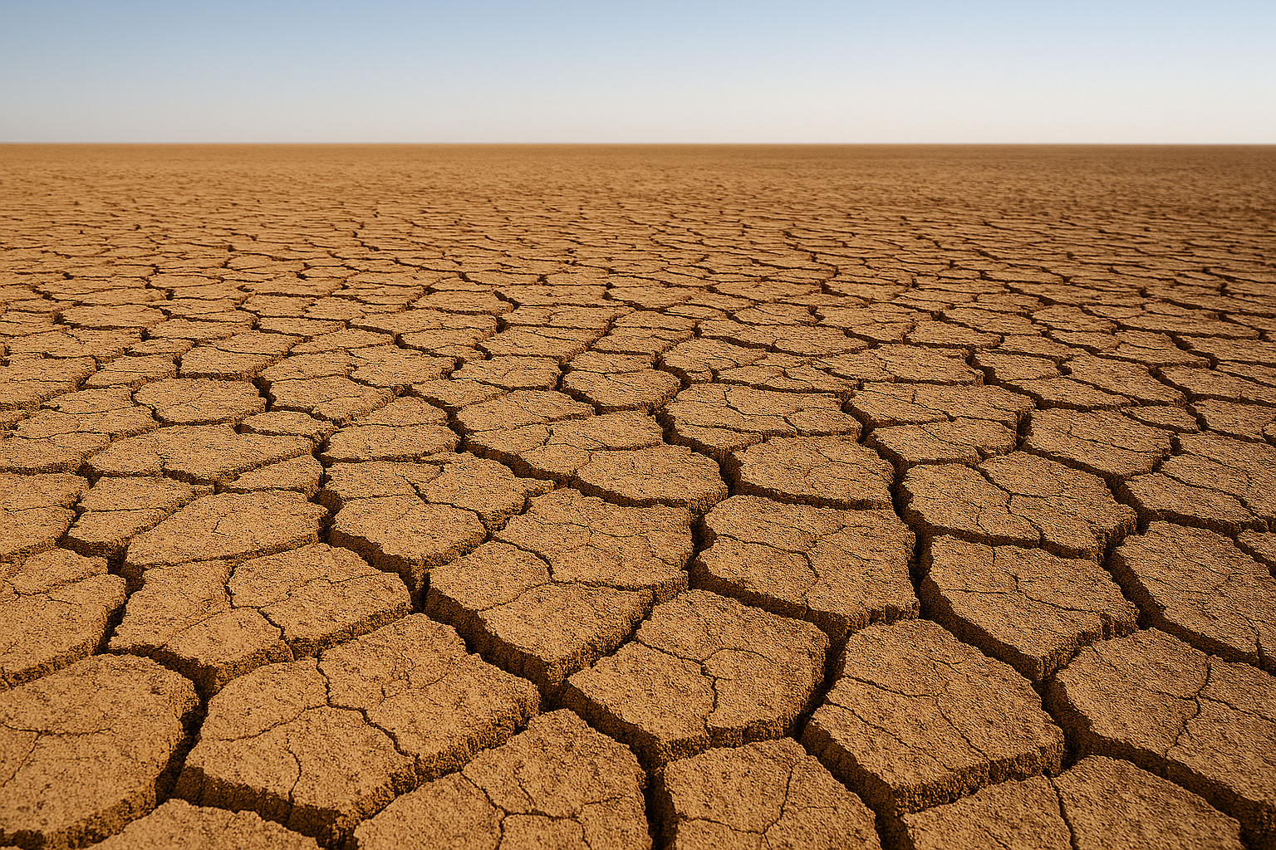
Activité d’écoute
Voici quelques vidéos associées au sujet que vous pouvez regarder avec votre classe.
https://www.fao.org/about/meetings/icn2/news/news-detail/fr/c/265598/
https://www.lumni.fr/video/la-faim-dans-le-monde-progresse
Notes:
Image générée par Copilot

Slide 16

Idée d’enquête
Fais une recherche sur les 17 objectifs de développement durable. Réfléchis aux ODD et à comment tu pourrais y contribuer. Choisis l’objectif qui t’intéresse le plus. Décris trois choses que tu as découvertes au sujet de ton ODD. Utilise des mots, des images, ou des vidéos.
Image: Nations Unies

Slide 17
Articles liés dans le livre
  L’insécurité alimentaire, p.4-5
  Pourquoi avons-nous besoin de nourriture?, p.6-7
  Ne fuis pas les fruits et les légumes, p.24-25

